Slide 1
الشبيبة العاملة
مصطلحات أساسيّة من عالم العمل وحقوق الشبيبة العاملة

Slide 2
أهلًا وسهلًا بكم في عالم العمل

Slide 3
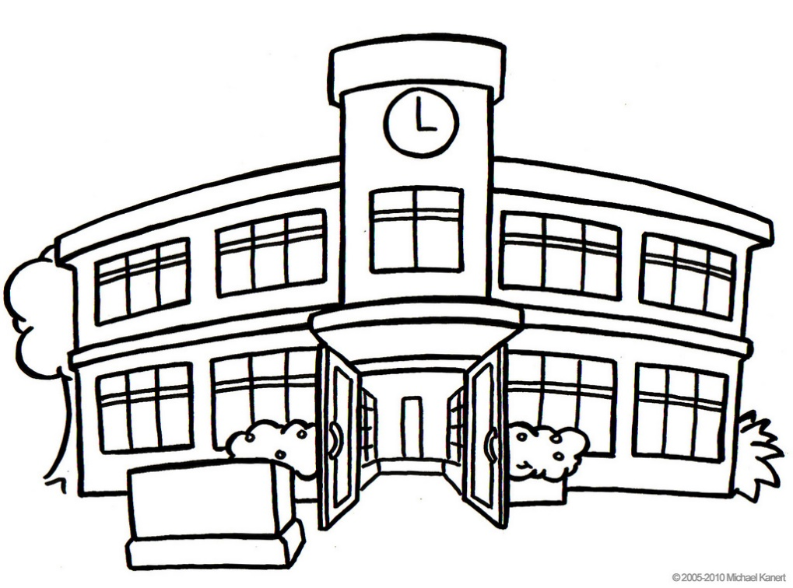
قواعد في المدرسة
ما هي القواعد المتوفّرة لنا هنا في المدرسة؟

Slide 4
قواعد في المدرسة
من هم اللاعبون في المدرسة وحولها؟
يأتي الطلاب إلى المدرسة للدراسة
المعلمون - يأتون إلى المدرسة للتدريس
الإدارة - إدارة موارد المدرسة، تطبيق القواعد، ووضع السياسات المدرسية
الأهل - يشاركون في تعليم أبنائهم والإشراف على المدرسة
إدارة التعليم المحلية - الإشراف وتخصيص الموارد
شبكة ORT - إدارة، أنظمة الكمبيوتر، الموارد والدعم المهني
وزارة التربية والتعليم - الإشراف وتخصيص الموارد ووضع السياسات

Slide 5
قواعد في المدرسة
من هم اللاعبون في عالم العمل؟
الموظفون - يأتون إلى مكان العمل للعمل ويتقاضون رواتبهم
أصحاب العمل / أرباب العمل - توظيف الموظفين لتقديم الخدمة أو إنتاج المنتجات التي توفرها الشركة أو المؤسسة
الزبائن - دفع ثمن السلع أو الخدمات التي ينتجها مكان العمل أو المؤسسة
سلطات الدولة - وضع الأنظمة وتطبيقها
منظمات العمال - تمثل العمال لدى أصحاب العمل في الشكاوى والمفاوضات على الرواتب (للموظفين النقابيين)

Slide 6
حالات محاكاة لمقابلات العمل

Slide 7
1. البدء بالعمل
في أيّ سنّ؟
لا يجوز تشغيل الشباب من سن 14 عامًا إلا أثناء العطلات المدرسية، وفقط بالأعمال البسيطة.
يُسمح بتشغيل أبناء الشبيبة من سن 15 عامًا وهم طلاب الصف العاشر خلال العطلات فقط.
يسمح بتشغيل أبناء الشبيبة من سن 15 سنة بعد الصف العاشر على مدار السنة.
لا يجوز بتشغيل أبناء الشبيبة تحت سن 16 عامًا في العمل بأدوات أو مواد خطرة أو العمل في درجات حرارة تحت 4 (ثلاجة صناعيّة، على سبيل المثال) أو أكثر من 40 درجة (غرفة خزّانات التسخين، على سبيل المثال).
شهادة طبية
يجب أن يكون مع أبناء الشبيبة تحت سن 18 عامًا شهادة طبية كشرط لتشغيلهم.

Slide 8
2. عقد العمل
يجب أن تستلم من صاحب العمل عقد عمل يتضمن:
اسم صاحب العمل
اسم العامل
تاريخ بدء العم
فترة العمل
تفاصيل المهامّ الرئيسية للعامل
اسم ووظيفة المشرف المباشر على العامل
الأجر في الساعة
طول يوم العمل وأسبوع العمل
كيفية تسجيل ساعات العمل
أوقات وشروط الاستراحات
متى تحصل على إجازتك؟
أي شروط ومعلومات إضافية تساعد الموظف على فهم دوره وما هو متوقّع منه

Slide 9
2. عقد العمل
يجب أن تستلم من صاحب العمل عقد عمل يتضمن:
اسم صاحب العمل
اسم العامل
تاريخ بدء العم
فترة العمل
تفاصيل المهامّ الرئيسية للعامل
اسم ووظيفة المشرف المباشر على العامل
الأجر في الساعة
طول يوم العمل وأسبوع العمل
كيفية تسجيل ساعات العمل
أوقات وشروط الاستراحات
متى تحصل على إجازتك؟
أي شروط ومعلومات إضافية تساعد الموظف على فهم دوره وما هو متوقّع منه

Slide 10
3. ساعات وأيّام العمل
يُسمح بتشغيل أبناء الشبيبة الذين في سنّ 15 حتّى 8 ساعات يوميًّا. في سن 16، يُسمح بتشغيلهم حتّى 9 ساعات، بشرط ألا يتجاوز أسبوع العمل 40 ساعة. لا يجوز تشغيل أبناء الشبيبة لساعات إضافية. يجب عدم تشغيل أبناء الشبيبة في يوم الراحة الأسبوعي.
في يوم عمل مدّته أكثر من 6 ساعات، يجب أن يحصل أبناء الشبيبة على استراحة لمدة 45 دقيقة للراحة وتناول الطعام منها نصف ساعة متواصلة.
يجب ألا يعمل الأطفال الذين تقل أعمارهم عن 16 عامًا ما بين الساعة 8 مساءً والساعة 8 صباحًا.
ما بين سن 16 و 18 سنة، يسمح بالتشغيل حتى الساعة 10 مساءً أو 11 مساءً لحاملي التصاريح.
تسجيل ساعات العمل إلزاميّ. إذا كان التسجيل يدويًّا، يجب توقيع الموظف على سجلّ الساعات.

Slide 11
4. الأجر، الغرامات والضرائب
أجر الحدّ الأنى لأبناء الشبيبة (كانون الثاني 2018):
السنّ | النسبة من أجر الحدّ الأدنى | الأجر الشهريّ(40 ساعة أسبوعيًّا) بالشيكل | الأجر للساعة بالشيكل
حتّى 16 | 70% | 3,710 | 21.45
حتّى 17 | 75% | 3,975 | 22.98
حتّى 18 | 83% | 4,399 | 25.43
متدرّب | 60% | 3,180 | 18.38
من سنّ 18 (بالغ) | 100% | 5,300 | 30.64

Slide 12
4. الأجر، الغرامات والضرائب
أجر الحدّ الأنى لأبناء الشبيبة (كانون الثاني 2018):
يحظر القانون فرض غرامات أو عقوبات على أبناء الشبيبة العاملين وإلحاق الضرر بهم. في غرامات أو غرامات أو أضرار.
يجب دفع الأجور لجميع ساعات التدريب، اكتساب الخبرة، الاستكمال، أيام التحضير واجتماعات العمل.
يجب أن يُدفع لأبناء الشبيبة بدل سفريّات من وإلى العمل حتى 25.20 ش.ج. كما يجب على صاحب العمل التأكد من وجود وسيلة عودة لأبناء الشبيبة إلى منازلهم بأمان.
يتم إعفاء أبناء الشبيبة حتى سن 18 عامًا من دفعات التأمين الوطني والصحّيّ.
لأبناء الشبيبة الذكور 3،25 نقطة استحقاق في ضريبة الدخل وللإناث 3.75 نقطة استحقاق . وهذا يعني أنه حتى مبلغ 6،800 شاقل شهريًّا للذكور و 7,572 شيكل شهريًّا للإناث هناك إعفاء من ضريبة الدخل.

Slide 13
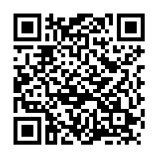
عقد تشغيل
إلى صفحة عقد التشغيل

Slide 14
قسيمةالراتب

Slide 15
قسيمة الراتب؟ كيف نقرأها؟
مبنى قسيمة الراتب

Slide 16
الموازنة بين العمل والتعليم

Slide 17
ما هو الأهمّ؟ العمل أم التعليم؟
يومًا ما

Slide 18
حالات محاكاة من عالم العمل

Slide 19
حقوق أبناء الشبيبة العاملين

Slide 20
1. التدرُّب

Slide 21
2. عقد عمل

Slide 22
3. سفريّات

Slide 23
4. الساعات

Slide 24
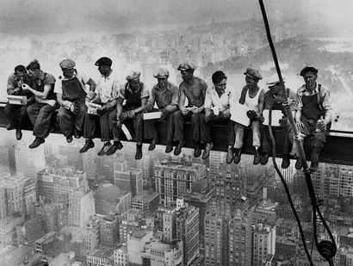
5. الاستراحة

Slide 25
6. المخيّم الصيفيّ

Slide 26
7. الوقت المتأخّر

Slide 27
8. المساومة

Slide 28
9. الغذاء

Slide 29
10. غرامة

Slide 30
العمل- أين نبحث عنه ولمن نتوجّه؟

Slide 31
كيف نبحث عن عمل؟
مواقع الإنترنت
مكاتب مصلحة الاستخدام
الصحافة المحلّيّة
لوحات الإعلانات
السماع من أشخاص
في المصالح التجاريّة نفسها
Notes:
לשיעור רציף

Slide 32
الحذر! تسويق هرم
Notes:
לשיעור רציף

Slide 33
الحذر! تسويق هرم
في العمل هناك عقد وهناك عمل واضح
لا ينبغي للعامل أن يشتري البضاعة ويبيعها
هذا غش وطريقة مؤكدة لخسارة المال في أحسن الأحوال وخداع أصدقائك في أسوأ الأحوال
Notes:
לשיעור רציף

Slide 34
التحرّش الجنسيّ في مكان العمل

Slide 35
التحرّش الجنسيّ في مكان العمل
في العمل هناك عقد وهناك عمل واضح
لا ينبغي للعامل أن يشتري البضاعة ويبيعها
هذا غش وطريقة مؤكدة لخسارة المال في أحسن الأحوال وخداع أصدقائك في أسوأ الأحوال
Notes:
לשיעור רציף

Slide 36
التحرّش الجنسيّ في مكان العمل
مكان العمل هو مكان لعلاقات قوة حادة للغاية - هناك صاحب عمل يعطي تعليمات للعامل، وفي الواقع يعتمد العامل في عمله على صاحب العمل.
يستغل بعض أصحاب العمل علاقات القوة هذه جنائيًّا ويعتدون جنسيًّا على عمّالهم، سواءً جسديًّا أو شفويًّا.
أبناء الشبيبة عرضة بقدر كبير لأن يتمّ المسّ بهم في مكان العمل وبالتالي هم معرّضون لذلك بقدر أكبر
Notes:
לשיעור רציף

Slide 37
التحرّش الجنسيّ في مكان العمل
في أي حالة من هذا القبيل، حتى لو كان من غير الواضح، اتصل بوالديك، بالشخص البالغ الذي تثق به، واكتشف ما حدث، وبعبارة أخرى، تسمية الحدث وفحص كيفية التعامل معه.
من المهم أن نتذكر أنّه ليس الفتيات فحسب معرّضات للتحرش الجنسي - فالفتيان هم أيضا في وضع غير مريح مقابل رئيسهم، وإذا كان يستغل سلطته في الكلام أو اللمس، فإنه محظور بنفس القدر.
Notes:
לשיעור רציף

Slide 38
لمن نتوجّه؟

Slide 39
لمن نتوجّه؟
المجلس الوطنيّ لسلامة الطفل
الشبيبة العاملة والمتعلّمة
وزارة العمل، الرفاه والخدمات الاجتماعيّة
وليّ أمر أو شخص بالغ محلّ ثقة
Notes:
לשיעור רציף

Slide 40
إجمال

Slide 41
إجمال – حقوق الشبيبة العاملة
من خلال الموقع
Notes:
לשיעור רציף

